Slide 1

Analyse client
e-commerce
présenté par
C’MAMA

Slide 2

Objectif de notre Travail
Analyser les données d’un site de vente en ligne
comprendre les comportements de ses clients
Utilisation d’une segmentation RFM

Slide 3

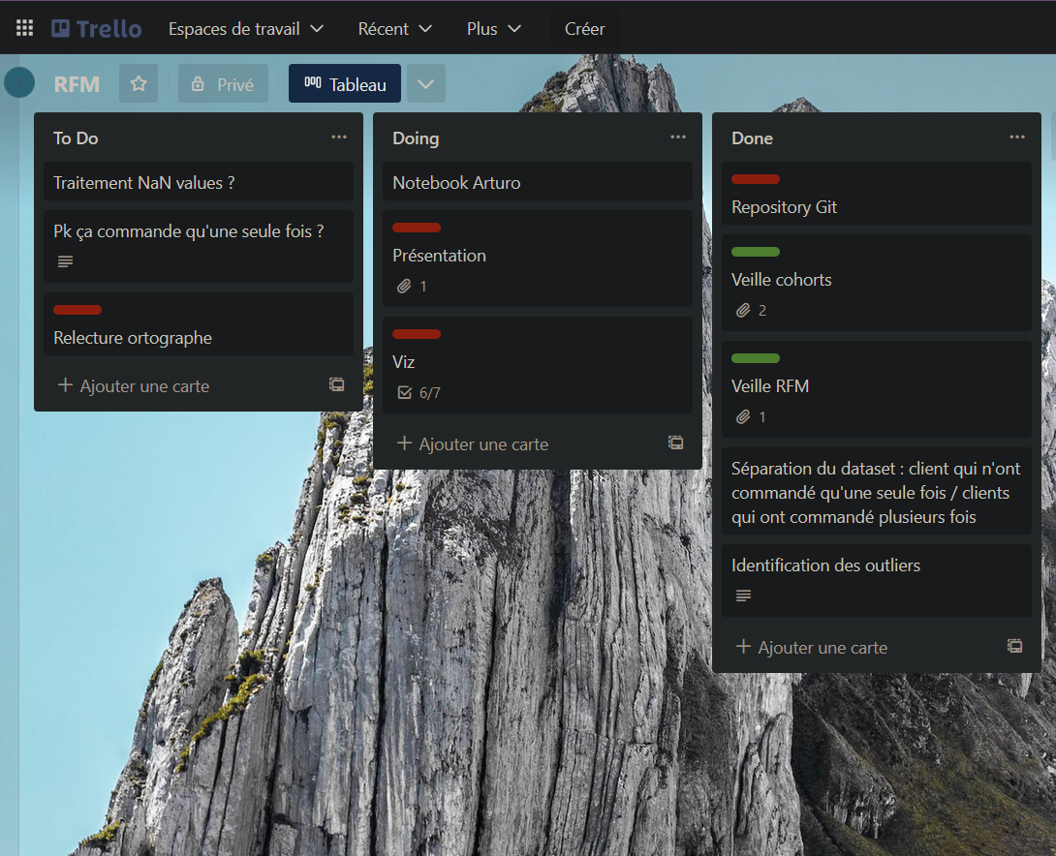
Organisation et Rétro-planning

Slide 4
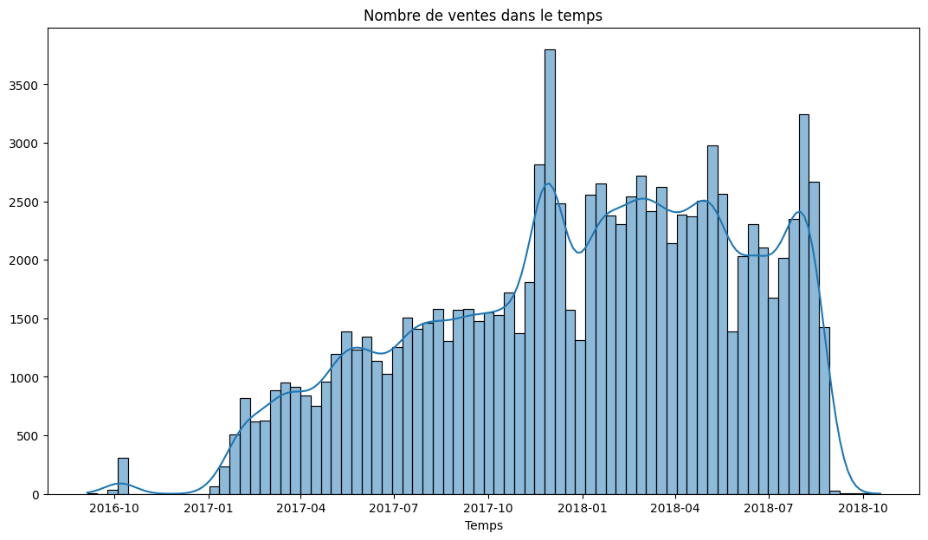
Données utilisées
Taille du dataset : 105383 rows × 13 columns
Période
Fin 2016
2018

Slide 5
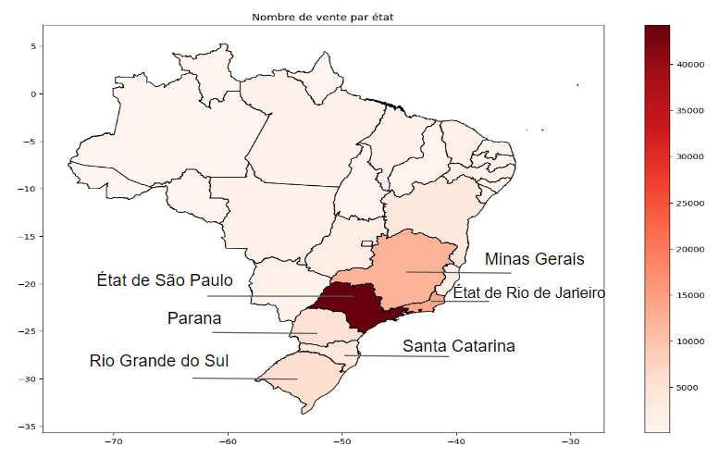
Données utilisées
Taille du dataset : 105383 rows × 13 columns
Période
Localisation: Brésil

Slide 6
Vue générale
Chiffre d’affaire total
16, 293, 876.33
Provenance principale des clients
São Paulo
Temps de livraison moyen
11.72 jours
Niveau de satisfaction moyen
4.05 / 5
Nombre moyen de paiements différés
2.8
Mode de paiement le plus répandu
Credit card

Slide 7
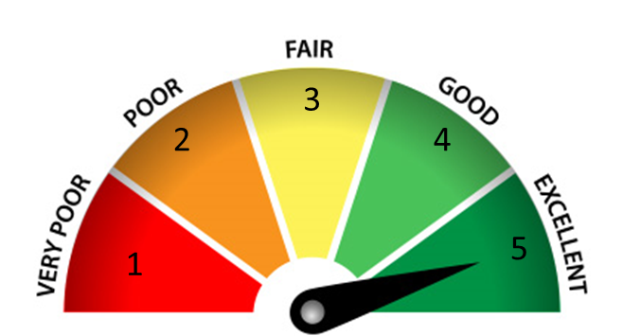
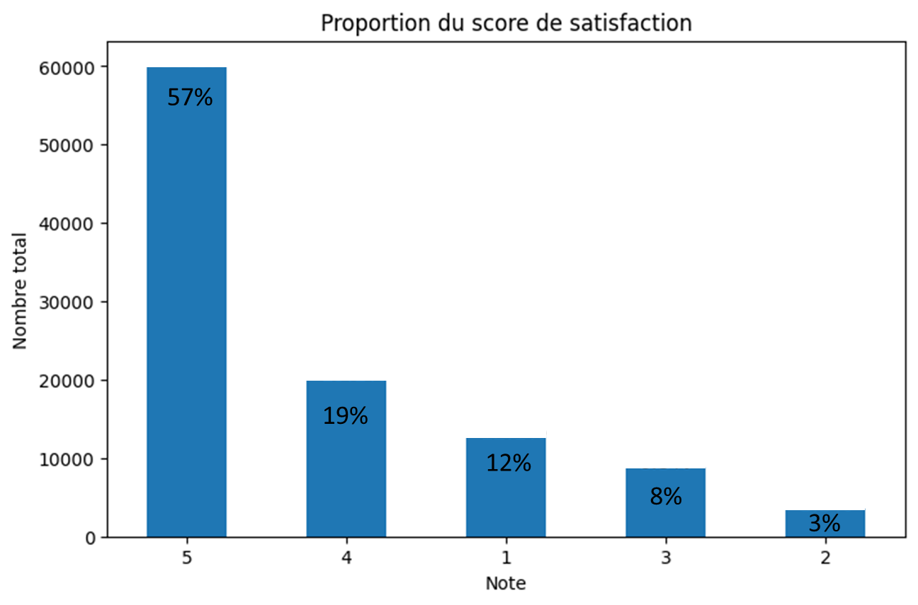
Observations: Score de satisfaction

Slide 8

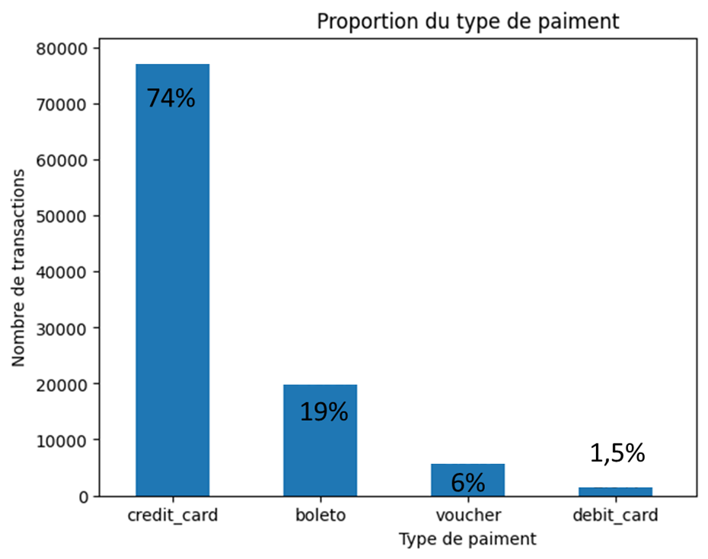
Observations: Mode de paiement

Slide 9

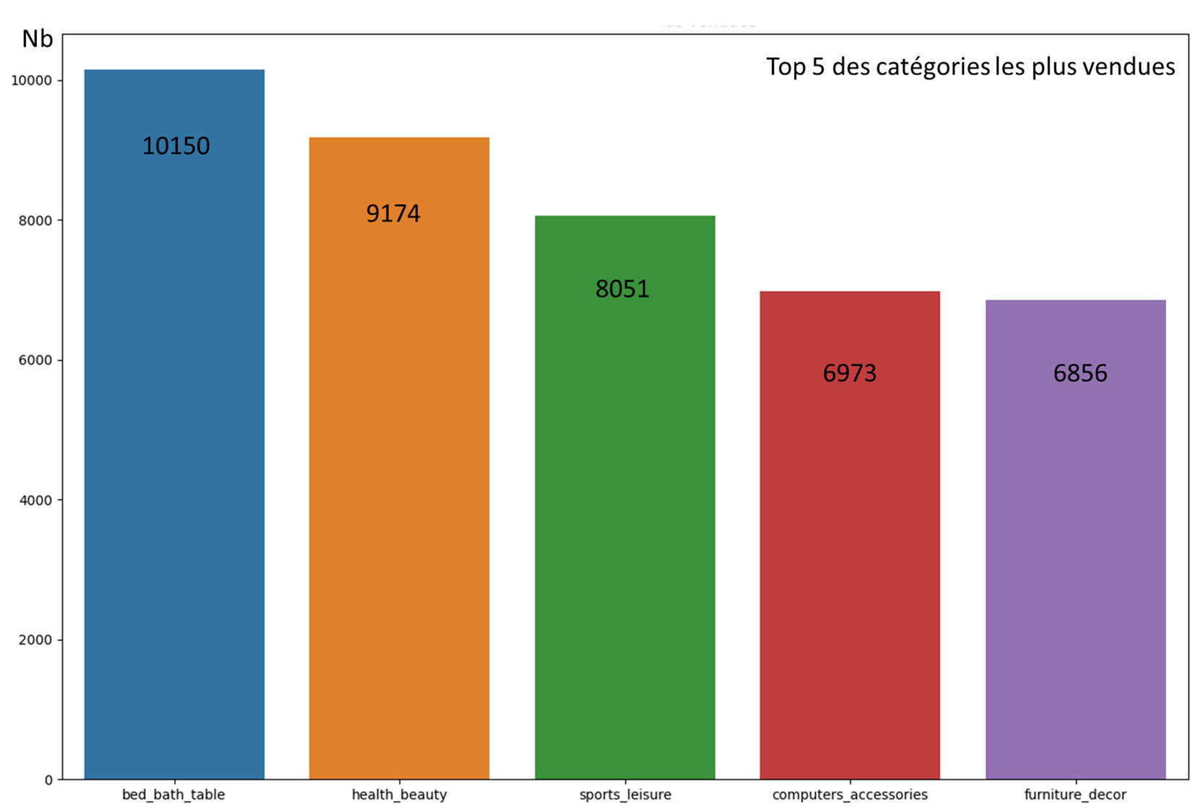
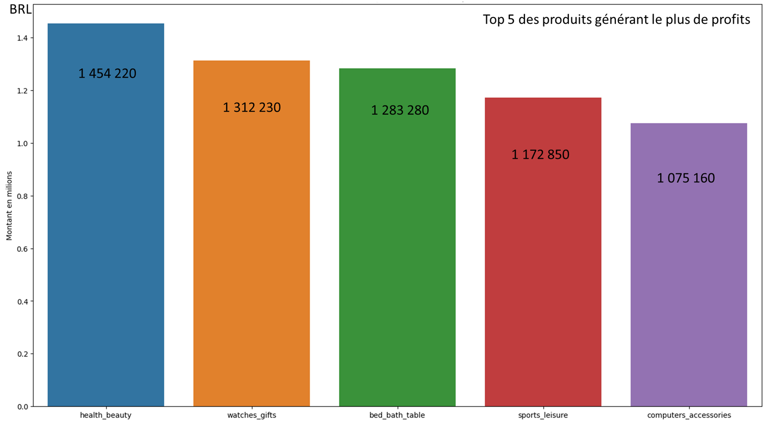
Top 5 des meilleures catégories

Slide 10
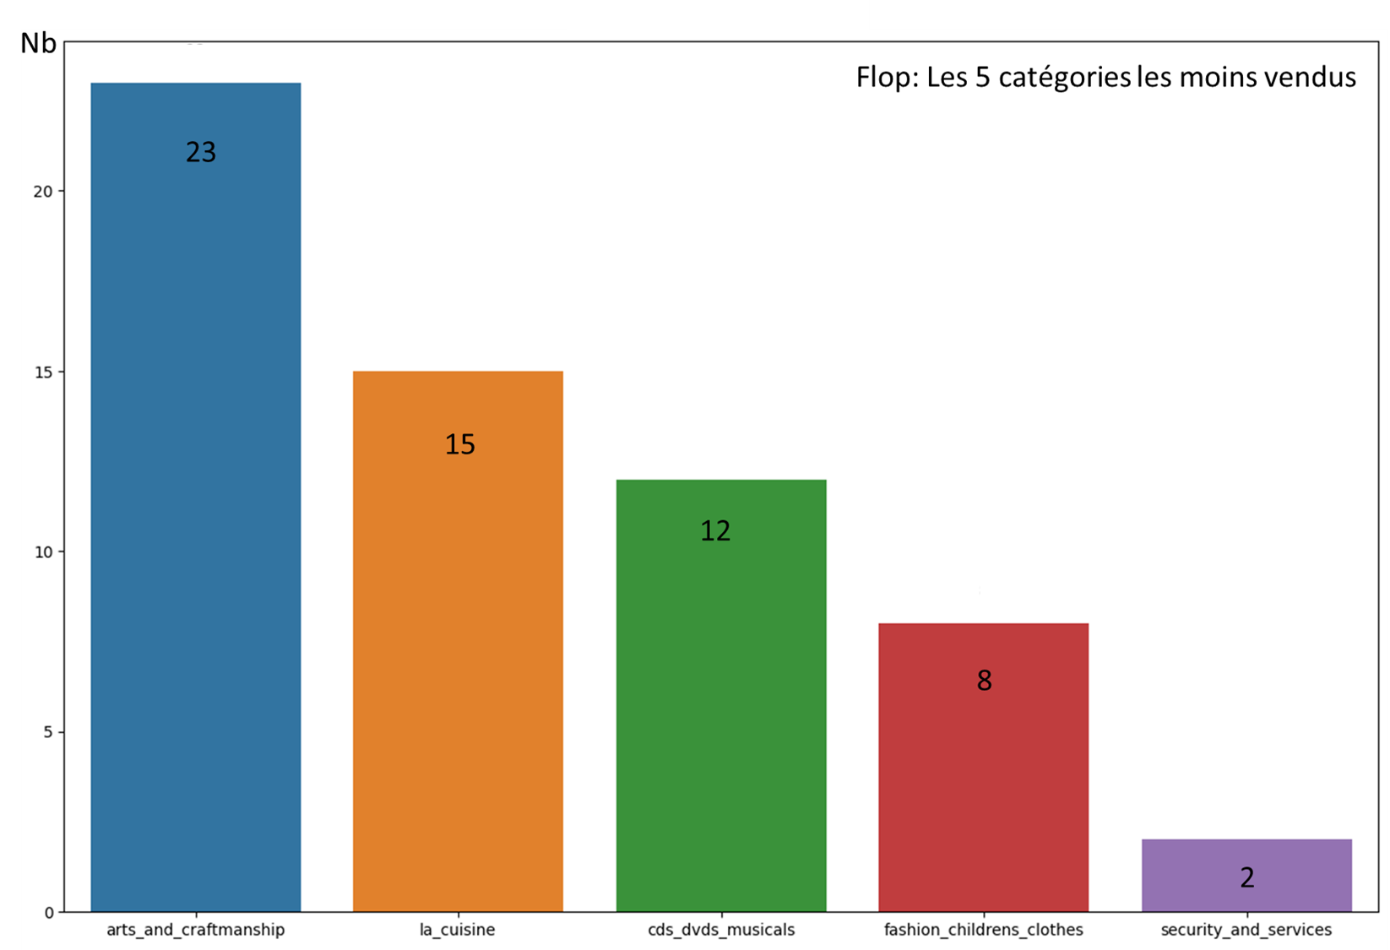
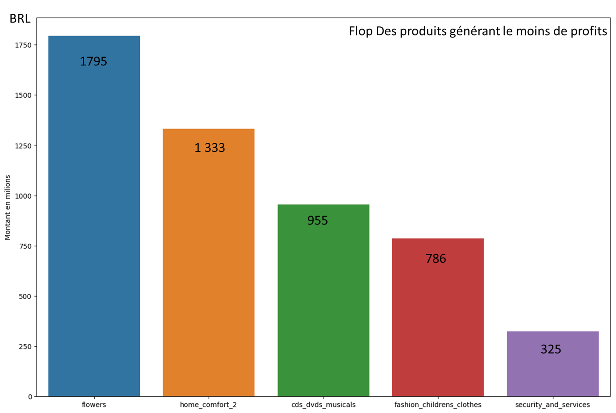
Catégories des produits les moins vendues

Slide 11
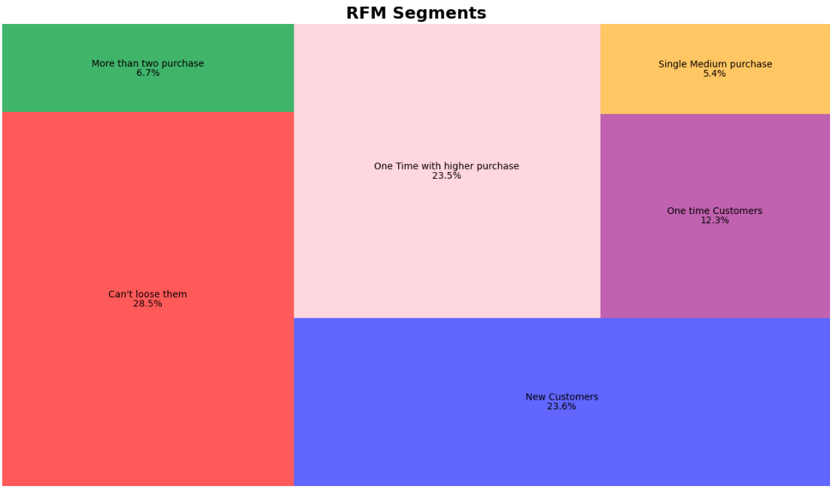
Segmentation clients

Slide 12
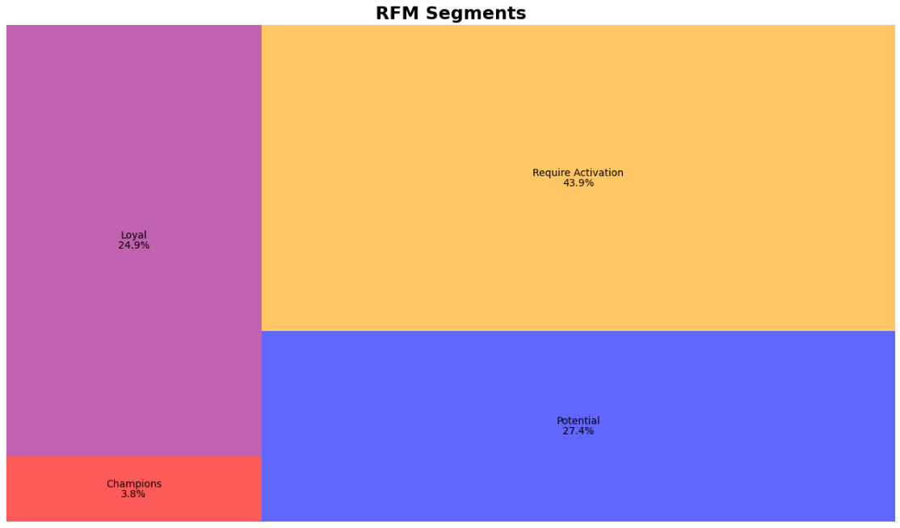
Segmentation clients: “More than two purchases”

Slide 13
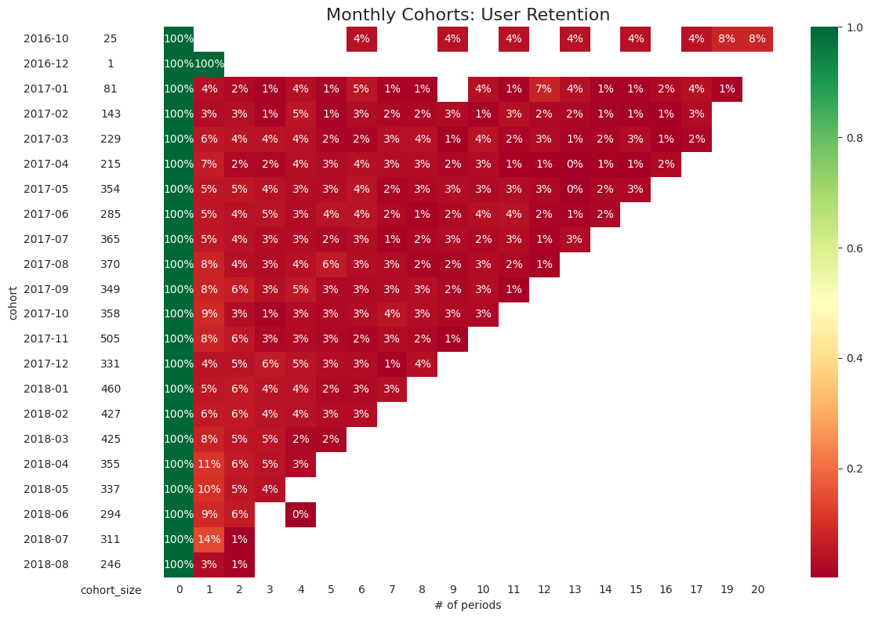
Cohortes : “More than two purchase”

Slide 14
Hypothèses
3159 dates de livraisons manquantes
70% des observations ont un review score de 1
bug système ?
Problèmes de livraisons ?
2410 noms de catégories de produits manquantes
35% des observations ont un review score de 1
Problème de remplissage humain ?
97% clients ont commandés qu’une seule fois
Passer une commande sur le site ne nécessite peut être pas de compte client ?

Slide 15

Perspectives
Promotion ou mail personnalisé pour fidéliser les clients
Cibler d’autres états du Brésil
(ex: Bahia, Ceará, Rondônia)

Slide 16
Merci de votre Attention

Slide 17
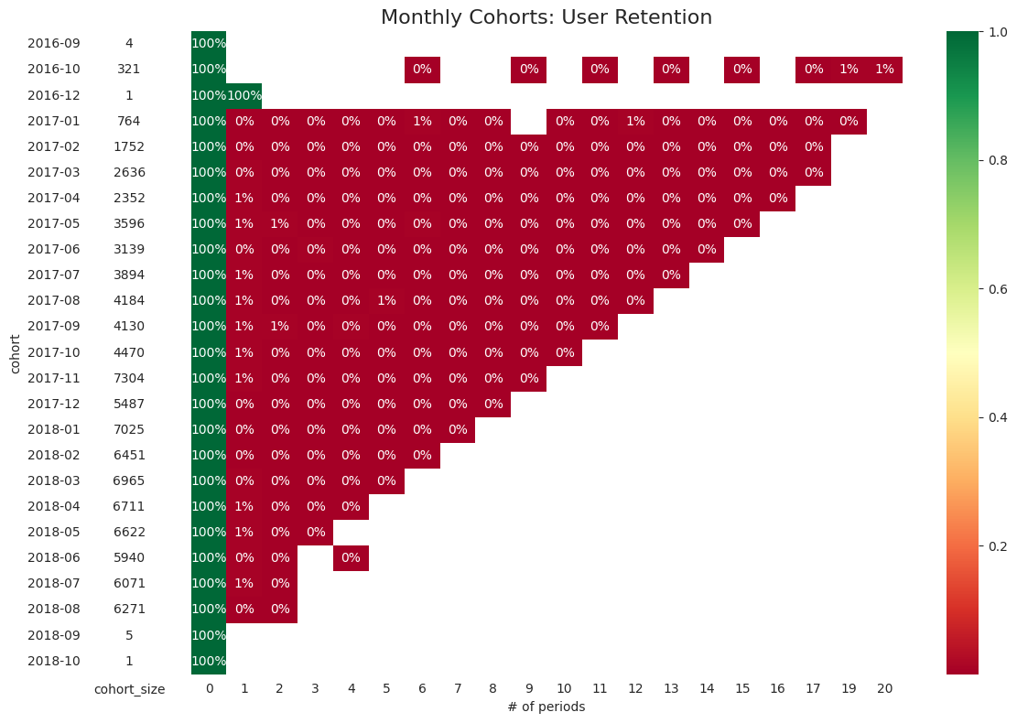
Cohortes : Tous les clients

